Slide 1


Πώς να γράψετε μια καλή εργασία
(βιβλιογραφική ανασκόπηση)
Ευαγγελία Μαυρικάκη
Καθ. ΠΤΔΕ ΕΚΠΑ
emavrikaki@primedu.uoa.gr

Slide 2

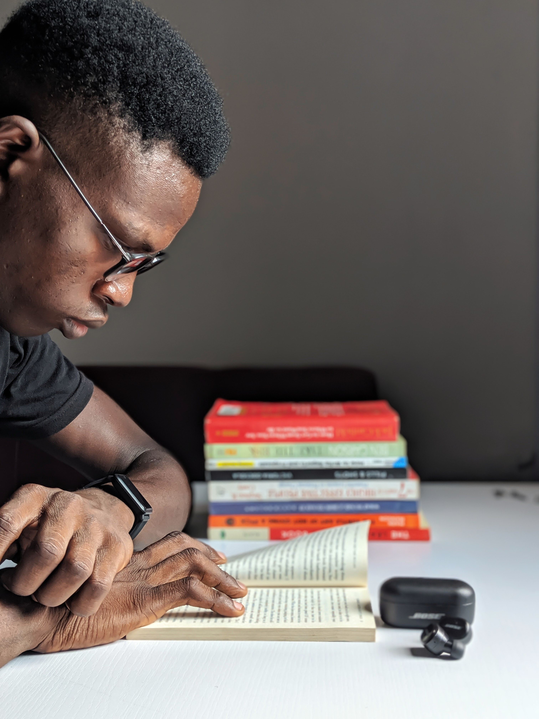
Διαβάστε καλά τον τίτλο της εργασίας που σας έχει ανατεθεί

Slide 3

Αποσαφηνίστε τις έννοιες
Γονεϊκή εμπλοκή
Διερευνητική μάθηση
Φύση της Επιστήμης
Επιστημονικός εγγραμματισμός

Slide 4
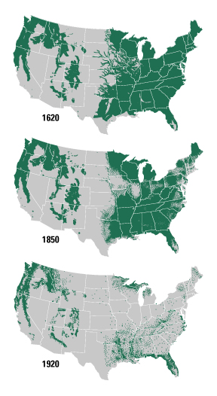
“Υπάρχουν λιγότερα δάση στις ΗΠΑ”
Αλήθεια ή Λάθος?
- «Το αμερικανικό υπουργείο Γεωργίας υποστηρίζει ότι στην Αμερική υπάρχουν σήμερα 3 εκατομμύρια τετραγωνικά χιλιόμετρα δάσους. Το 1920 υπήρχαν 1,8 εκατομμύρια τετραγωνικά χιλιόμετρα δάσους.”
σε αντίθεση με το
- “Σχεδόν οι μισές ΗΠΑ έχουν αποψιλωθεί για καύσιμα, δομικά υλικά και για δημιουργία καλλιεργήσιμων εκτάσεων.”
Και οι δύο δηλώσεις είναι αληθείς ανάλογα με το τι ορίζουμε δάσος (γηραιό, νέο κ.λπ.) κ.ά.

Slide 5


Αναζήτηση & μελέτη της βιβλιογραφίας

Slide 6
Βιβλιοθήκες – δια ζώσης ή ψηφιακές
http://www.noc.uoa.gr/syndesh-sto-diktyo/eikoniko-idiwtiko-diktyo-vpn.html
http://www.lib.uoa.gr
https://pergamos.lib.uoa.gr/uoa/dl/frontend/index.html
www.ekt.gr
Νικονάνου, Ν., Μπούνια, Α., Φιλιππουπολίτη, Α., Χουρμουζιάδη, Α., Γιαννούτσου, Ν., 2015. Μουσειακή μάθηση και εμπειρία στον 21ο αιώνα. [ηλεκτρ. Βιβλ]

Slide 7
Αποδελτίωση
ΣΥΓΓΡΑΦΕΙΣ ΕΤΟΣ (παραπομπή όπως θα είναι στο κείμενο) | ΣΤΟΧΟΣ | ΕΝΝΟΙΕΣ | ΑΠΟΤΕΛΕΣΜΑΤΑ | ΔΕΙΓΜΑ | ΜΕΘΟΔΟΣ
Howard et al. (2021) | Να σκιαγραφήσει τα προφίλ εκπαιδευτικών δευτ/μιας εκπαίδευσης σύμφωνα με τις αντιλήψεις τους για την ετοιμότητά τους για μετάβαση σε ΨΜ | •Αυτο-αποτελεσματικότητα ως προς την Τεχνολογική παιδαγωγική γνώση περιεχομένου (ΤΠΓΠ) •Αντιλαμβανόμενη διαδικτυακή διδακτική παρουσία •Αντιλαμβανόμενη υποστήριξη από φορέα/οργανισμό | Τέσσερα προφίλ απόψεων για την ετοιμότητα. Χαμηλό προφίλ Μικτό προφίλ Μεσαίο προφίλ Υψηλό προφίλ | Εκπαιδευτικοί δευτ/βαθμιας | Ποσοτική, Ερωτηματολόγια
Scherer et al. (2021) | Να ερευνήσουν τις απόψεις των εκπαιδευτικών τριτοβάθμιας εκπαίδευσης για την ετοιμότητά τους για εφαρμογή ΨΜ | • Αυτο-αποτελεσματικότητα ως προς την Τεχνολογική παιδαγωγική γνώση περιεχομένου (ΤΠΓΠ) •Αντιλαμβανόμενη διαδικτυακή διδακτική παρουσία •Αντιλαμβανόμενη υποστήριξη από φορέα/οργανισμό •φύλο •πρότερη διδακτική εμπειρία με χρήση ψηφιακής μάθησης •ακαδημαϊκός κλάδος •πλαίσιο αλλαγής •πολιτισμικά στοιχεία & καινοτομία | Προφίλ 1 χαμηλής ετοιμότητας Προφίλ 2 αντιφατικής ετοιμότητας Προφίλ 3 υψηλής ετοιμότητας Κυριάρχησε το προφίλ 2 | Εκπαιδευτικοί τριτοβάθμιας | Ποσοτική
Σπύρου & Αντωνιάδης (2021) | Περιγραφή διαχείρισης κρίσεις σε ιδιωτικό εκπαιδευτήριο | •τεχνολογικές δεξιότητες εκπαιδευτικών •υποστήριξη από εκπαιδευτήριο | Επιτυχής εφαρμογή ΨΜ | Α’βαθμια Β’βαθμια
Ζώρζος κ. συν.(2021) | Εντοπισμός προβλημάτων και δυσκολιών για χρήση ΨΜ κατά τη διάρκεια | •ετοιμότητα των εκπαιδευτικών σε τεχνολογικές γνώσεις, σε τεχνολογικό υλικό •χρόνος προετοιμασίας | Ανάγκη για επιμόρφωση Γενική ικανοποίηση Ικανοποιητικό επίπεδο ετοιμότητας ως προς τον τεχνολογικό εξοπλισμό και εκπαιδευτικό υλικό | Εκπαιδευτικοί Α’βαθμιας Β’βαθμιας | Ποσοτική
Junus et al. (2021) | Εξέταση ετοιμότητας λεκτόρων πανεπιστημίων για εφαρμογή ΨΦ | •βασικές τεχνολογικές δεξιότητες •εμπειρία στο σύστημα διαχείρισης μάθησης(LMS) •προγραμματισμός μαθημάτων, διαχείριση χρόνου, επικοινωνία •σχεδιασμός μαθημάτων | Υψηλή ετοιμότητα Εύκολη προσαρμογή στην ΨΜ Τεχνολογικές Δεξιότητες υψηλού επιπέδου | Λέκτορες Πανεπιστημίων | Μικτή Συνεντεύξεις Ερωτηματολόγιο
Γιασιράνης & Σοφός (2021) | Καταγραφή εμπειρίας εκπαιδευτικών Α/θμιας και Β/θμιας διερεύνηση των γνώσεων, των εμπειριών, των στάσεων και των αντιλήψεων των εκπαιδευτικών για την εξΑΕ | •τεχνολογικές δεξιότητες |  | Eκπαιδευτικοί Α/θμιας και Β/θμιας εκπαίδευσης | Ποσοτική Ερωτηματολόγιο

Slide 8
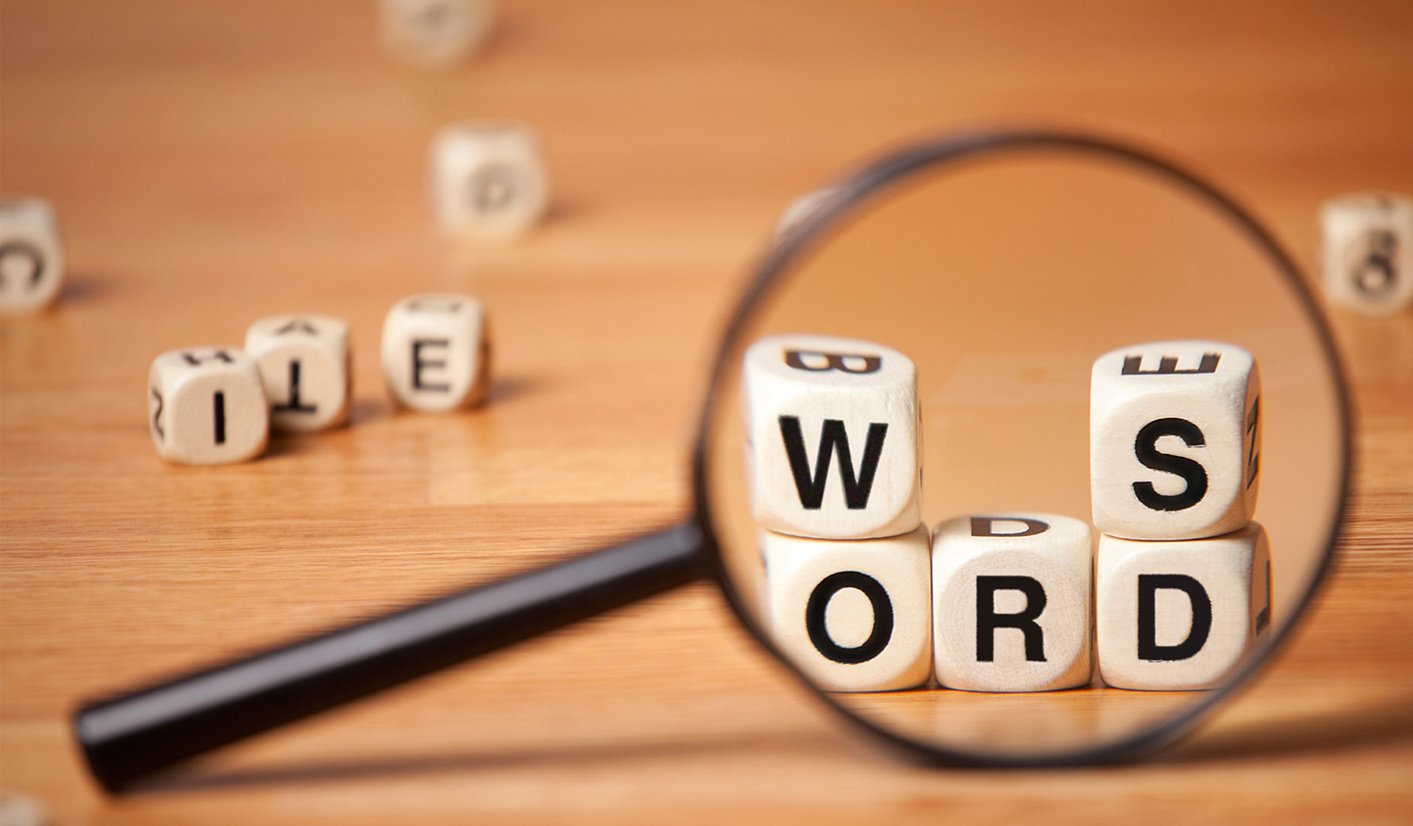
ΓΛΩΣΣΑ

Slide 9
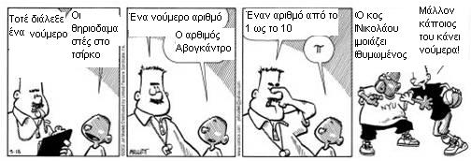
Η έρευνα απαιτεί συγκεκριμένη γλώσσα και τρόπο γραφής

Slide 10
Επιστημονικός λόγος
Πρέπει να είναι λιτός και περιεκτικός. Προσοχή σε αυθαίρετους ισχυρισμούς. Οποιοσδήποτε ισχυρισμός μου πρέπει να τεκμηριώνεται
είτε από τα ευρήματα της εμπειρικής έρευνάς μου, τα οποία έχω παρουσιάσει προηγουμένως,
είτε από τα ευρήματα άλλων ερευνητών τα οποία έχουν δημοσιευθεί στη βιβλιογραφία, τα οποία μπορώ να χρησιμοποιήσω ως τεκμήρια, καθώς έχουν δημοσιευθεί και έχουν κριθεί από την επιστημονική κοινότητα…
  είτε παραφράζοντας τα – δηλαδή, όχι αυτολεξεί μεταφορά – οπότε απλά αναφέρουμε το/α όνομα/τα των συγγραφέων και τη χρονολογία. Ο αναγνώστης, αν θέλει να εντοπίσει αυτήν την πηγή θα τη βρει στη βιβλιογραφία, στο τέλος του κειμένου, χρησιμοποιώντας αυτά τα στοιχεία.
  Π.χ. παρανοήσεις των μαθητών για το αίμα είναι μεταξύ άλλων ότι το αίμα στις φλέβες είναι μπλε (Μαυρικάκη, 2000).
  Ή
  Αρκετοί ερευνητές (Μαυρικάκη, 2000· Παπαδόπουλος, 2010) έχουν διαπιστώσει την ύπαρξη παρανοήσεων μεταξύ των μαθητών όσον αφορά το χρώμα του αίματος.
  Είτε μεταφέροντας τα αυτολεξεί σε εισαγωγικά, οπότε στην παραπομπή χρειάζεται και αριθμός σελίδας
  Π.χ. αρκετοί μαθητές θεωρούν ότι «το αίμα στις φλέβες είναι μπλε» (Μαυρικάκη, 2000, σ. 12).
Όταν οι συγγραφείς στους οποίους θέλω να παραπέμψω είναι περισσότεροι του ενός, τότε θα πρέπει να ακολουθώ χρονολογική ή αλφαβητική σειρά, αλλά σε όλο το κείμενο υιοθετώ τον ίδιο τρόπο.

Slide 11
ΒΡΕΙΤΕ ΤΑ ΛΑΘΗ
Με τον όρο «ΤΠΕ στην Εκπαίδευση» (ICT in Education) εννοούμε την ενσωμάτωση και συστηματική χρήση των ψηφιακών τεχνολογιών στην εκπαιδευτική διαδικασία με στόχο τη βελτίωση της ποιότητας των μαθησιακών εμπειριών και την επίτευξη υψηλότερου επιπέδου μαθησιακών αποτελεσμάτων. (Σταύρος Ν. Δημητριάδης, Θεωρίες Μάθησης & Εκπαιδευτικό Λογισμικό, 2015)
Ο ρόλος των εκπαιδευτικών καθίσταται ιδιαίτερα σημαντικός για την ένταξη των νέων τεχνολογιών στην εκπαίδευση. Πιο συγκεκριμένα για την επιτυχή ενσωμάτωση των Τ.Π.Ε. είναι ιδιαίτερα σημαντικό οι εκπαιδευτικοί να έχουν θετική στάση απέναντί τους. Ένας αξιόλογος αριθμός ερευνών ισχυρίζεται ότι οι εκπαιδευτικοί της δευτεροβάθμιας εκπαίδευσης αξιοποιούν σε μεγάλο βαθμό τον διαδραστικό πίνακα στην διδακτική πράξη.
Στις έρευνες της ελληνόγλωσσης βιβλιογραφίας, οι Έλληνες νηπιαγωγοί αποτέλεσαν τον πληθυσμό, ενώ στις έρευνες της ξενόγλωσσης βιβλιογραφίας, τον…
Πληθώρα ωστόσο ερευνών, τόσο στην Ελληνικό όσο και στο διεθνή χώρο της εκπαίδευσης, καταγράφουν προβλήματα τα οποία ήταν κατά των πλείστων ανασταλτικοί παράγοντες για να ενσωματωθούν με επιτυχία οι ΤΠΕ στο χώρο της εκπαίδευσης .
Όπως αναφέρει ο Δημητριάδης (2015 ): «οι ΤΠΕ αποτελούν το σύνολο των διαθέσιμων ψηφιακών τεχνολογιών(προϊόντα και εργαλεία) που βασίζονται στη διαχείριση της ψηφιακής πληροφορίας και στη μετάδοσή της (κυρίως μέσω του Διαδίκτυου)». Η χρήση τους στην εκπαίδευση, βελτιώνει τη διαδικασία μάθησης, την κάνει πιο ενδιαφέρουσα και διασκεδαστική φέρνοντας αλλαγή στον παραδοσιακό τρόπο διδασκαλίας ανάμεσα στον εκπαιδευτικό και τον μαθητή.

Slide 12
Αποφύγετε να γράφετε ερωτήσεις, ιδιαίτερα όταν δε δίνετε πειστικές απαντήσεις. Δηλαδή, μην μπερδεύετε το λογοτεχνικό με τον επιστημονικό λόγο.
Οι αναγνώστες ακαδημαϊκών δοκιμίων αναμένουν να διαβάσουν ερωτήματα που συζητούνται, διερευνώνται και απαντώνται.
Να μην έχετε ασάφειες ή προβάλλετε επιχειρήματα που δεν μπορούν να υποστηριχθούν.
Παράδειγμα προς αποφυγή:
«Η διδασκαλία με Νέες Τεχνολογίες είναι κακή». Αυτό είναι δύσκολο να υποστηριχθεί (κακή από τη σκοπιά ποιού; τι σημαίνει κακό;) και είναι πιθανό να σας χαρακτηρίσει ως συντηρητικούς και κριτικούς παρά λογικούς και εμπεριστατωμένους. Μπορεί επίσης να προκαλέσει μια αμυντική αντίδραση από αναγνώστες που συμπαθούν τις νέες τεχνολογίες. Εάν οι αναγνώστες διαφωνούν έντονα μαζί σας αμέσως, ενδέχεται να σταματήσουν να διαβάζουν.

Slide 13
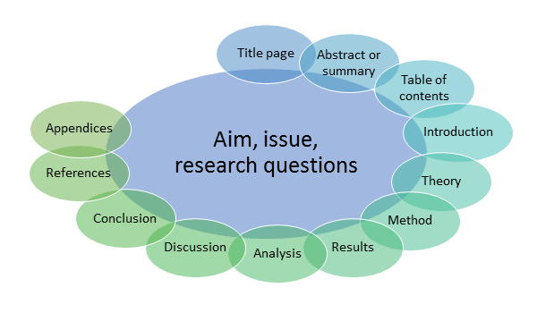
Επιστημονικός τρόπος γραφής
Στις μεταπτυχιακές εργασίες/διδακτορικές διατριβές μεσολαβεί και περιεχόμενο γραφημάτων και πινάκων αμέσως μετά τον πίνακα περιεχομένων.
Επίσης, είτε ως ξεχωριστό κεφάλαιο είτε εντός της Συζήτησης αναφέρουμε ΠΕΡΙΟΡΙΣΜΟΥΣ & ΠΡΟΕΚΤΑΣΕΙΣ ΤΗΣ ΕΡΕΥΝΑΣ

Slide 14

Όλοι οι ισχυρισμοί μου πρέπει να τεκμηριώνονται

Slide 15
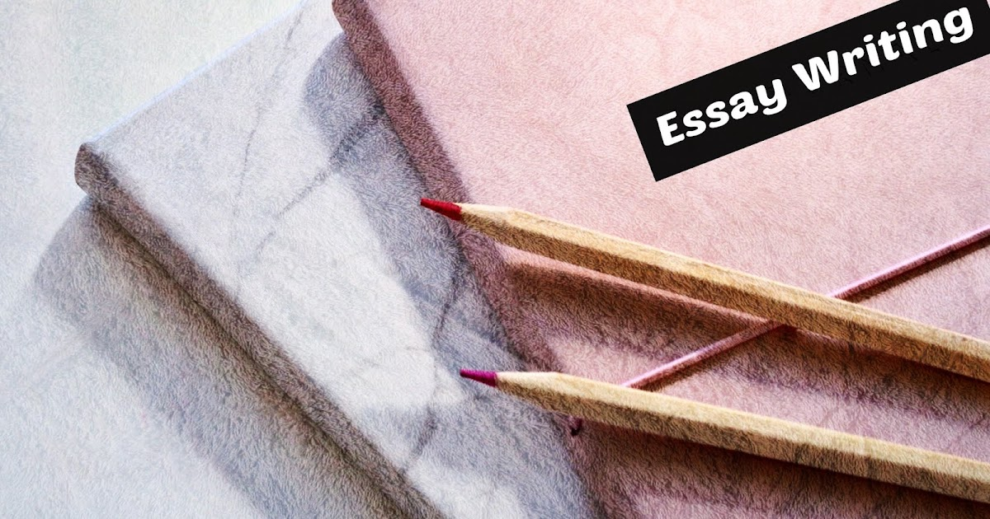
Μια διατριβή πρέπει να είναι όσο το δυνατόν πιο σαφής και συγκεκριμένη. Αποφύγετε την υπερβολική χρήση, γενικών όρων και περιλήψεων.
Για παράδειγμα, "ο κομμουνισμός κατέρρευσε στην Ανατολική Ευρώπη λόγω της αδυναμίας της κυρίαρχης ελίτ να αντιμετωπίσει τις οικονομικές ανησυχίες του λαού" είναι πιο ισχυρό από το "ο κομμουνισμός κατέρρευσε λόγω της κοινωνικής δυσαρέσκειας".
Αυτή η φωτογραφία από Άγνωστος συντάκτης με άδεια χρήσης CC BY-SA-NC

Slide 16

Είναι ευρέως γνωστό ότι …. (ΤΑΔΕ, 2018˙ ΔΕΙΝΑ, 2021).

Slide 17

Βάσει της εμπειρίας μου από την τάξη οι μαθητές δε δείχνουν ιδιαίτερο ενδιαφέρον για τις Φυσικές Επιστήμες.

Slide 18
Από τα αποτελέσματα της έρευνάς μας προκύπτει ότι οι γυναίκες ενδιαφέρονται περισσότερο για τις Φυσικές Επιστήμες από ό,τι οι άντρες (t=2,33, p=0,03<0.05)

Slide 19
Προσοχή στην ερμηνεία
Η ερμηνεία ενός αποτελέσματος πρέπει να γίνεται προσεκτικά και με επιφύλαξη αν δεν είμαστε σίγουροι.
Παράδειγμα εργασίας που αναφέρεται σε έρευνα που διεξήχθη στη Σαουδική Αραβία - σχολιάστε:
Στην ποσοτική μέθοδο συμμετείχαν 50 εκπαιδευτικοί του ίδιου σχολείου που εντελώς συμπτωματικά έτυχε να ήταν όλοι άντρες.

Slide 20
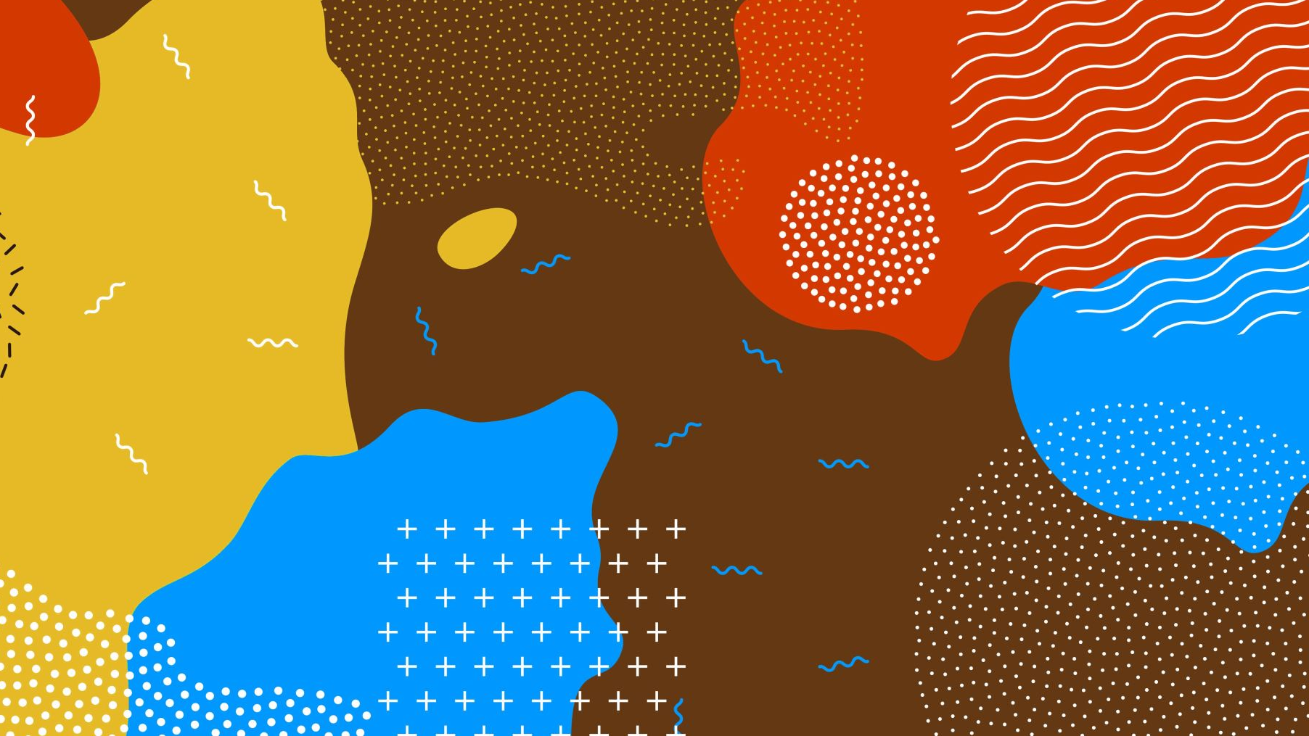
Πώς αναφέρουμε τις πηγές μας?

Slide 21
APA style
Harvard style
Chicago
Nature
Vancouver….
Ακολουθηστε το στυλ που εχει οριστει

Slide 22
Παράθεση της βιβλιογραφίας
Στο τέλος της εργασίας παραθέτω τις πηγές τις οποίες χρησιμοποίησα.
ΠΡΟΣΟΧΗ! Μόνο αυτές και καμία άλλη. Συνεπώς, οποιαδήποτε αναφορά σε εργασία μέσα στο κείμενο θα πρέπει να υπάρχει και στη λίστα της βιβλιογραφίας και το ανάποδο.
Υπάρχουν διάφορα συστήματα για τον τρόπο γραφής της βιβλιογραφίας, στο μεταπτυχιακό κατά κανόνα υιοθετούμε το ΑΡΑ (θα υπάρχει σχετικός οδηγός στο εκπαιδευτικό υλικό σας), εκτός αν ορίσει διαφορετικά ο/η διδάσκων/κουσα.
Όταν κάνω αναφορά σε μία εργασία στο κείμενο μου, αρκεί ο/οι συγγραφέας/είς και η χρονολογία. Τα υπόλοιπα ο αναγνώστης μπορεί να τα βρει στη λίστα της βιβλιογραφίας.

Slide 23
Τι θα βρούμε στη βιβλιογραφία; Τον Ζωγόπουλο ή τον Τσιντζελή
Η ταχύτητα εξάπλωσης πληροφορίας στην σύγχρονη εποχή είναι τόσο μεγάλη που «το τυπικό εκπαιδευτικό σύστημα αδυνατεί να καλύψει τις ανάγκες για την πρόσβαση σε γνώσεις που απαιτούνται για την εισαγωγή στην αγορά εργασίας» (Ζωγόπουλος, 2001, όπως αναφ. στο Τσιντζελής, 2019)

Slide 24
Είναι καλό το παρακάτω παράδειγμα;
Με τον όρο Τ.Π.Ε. νοούνται οι σύγχρονες ψηφιακές τεχνολογίες που επιτρέπουν την κωδικοποίηση, επεξεργασία, αποθήκευση, αναζήτηση, ανάκληση και μετάδοση της πληροφορίας σε ψηφιακή μορφή με χρήση υπολογιστών και δικτύων υπολογιστών (users.sch.gr).

Slide 25

Έχουμε κατά νου ότι πρέπει η εργασία να απαντά στο Τι (ερευνά)? Πώς? Γιατί?
Τι;
Στην αρχή της εργασίας, μετά την εισαγωγή.
Όχι πάνω από το ένα τρίτο (συχνά πολύ λιγότερο) του τελικού σας δοκιμίου. Αλλιώς, μη ισορροπημένη η εργασία.

Slide 26
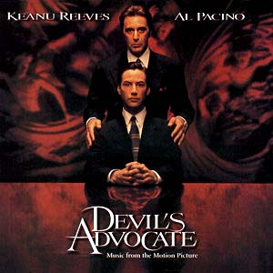
Πώς?
Πώς το ερευνάτε;
Πώς αντέχει η διατριβή στην πρόκληση ενός αντεπιχειρήματος; Κάντε εσείς το … δικηγόρο του διαβόλου.
Πώς επηρεάζει η εισαγωγή νέου υλικού - ένας νέος τρόπος εξέτασης των αποδεικτικών στοιχείων, ένα άλλο σύνολο πηγών - τους ισχυρισμούς που κάνετε;

Slide 27
Γιατί?
Γιατί είναι σημαντική η εργασία; Τι συνεισφέρει η εργασία σας.
Επιτρέπει στους αναγνώστες σας να κατανοήσουν το δοκίμιό σας σε ένα ευρύτερο πλαίσιο. Παρά το ότι μπορείτε να δώσετε ενδείξεις για τη σημασία της εργασίας σας, η ολοκληρωμένη απάντηση δίνεται στο τέλος.

Slide 28
Από το γενικό στο ειδικό

Slide 29
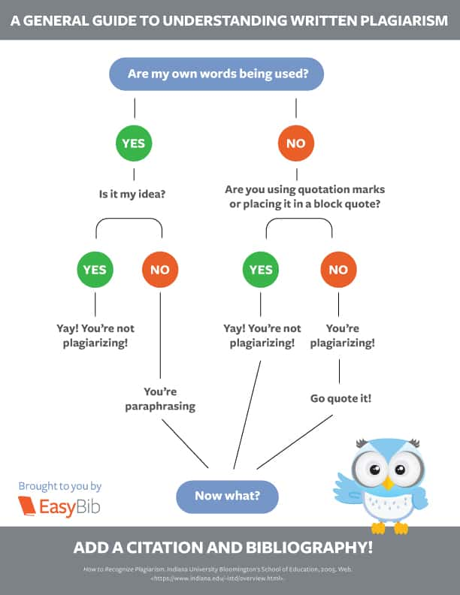

ΠΛΑΓΙΑΡΙΣΜΟΣ!!!

Slide 30
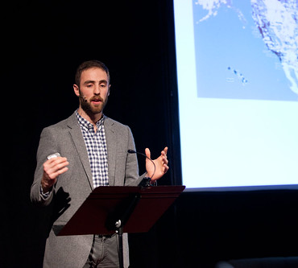
Όταν παρουσιάζουμε την εργασία μας στο κοινό δε μεταφέρουμε αυτούσιο το κείμενο μας σε διαφάνειες.
Τα απολύτως απαραίτητα - εικόνες – λέξεις κλειδιά – διαγράμματα
Έχουμε κατά νου το κοινό στο οποίο απευθυνόμαστε. Εάν παρουσιάζουμε την εργασία μας σε ενημερωμένο κοινό τότε θα γνωρίζει ήδη βασικές έννοιες τις οποίες έχουμε πραγματευτεί. Αυτό που ενδιαφέρει το κοινό είναι να ακούσει/δει τι νέο έχουμε να παρουσιάσουμε και όχι να χάσει το χρόνο του να ξανακούσει ό,τι ήδη γνωρίζει.
Δε διαβάζουμε κείμενο
Κρατάμε οπτική επαφή με το ακροατήριο και δε γυρνάμε την πλάτη σε αυτό.
Τηρούμε το χρονικό πλαίσιο που έχει οριστεί.

Slide 31


Discussion Panel: P. Kyriazi and E. Mavrikaki
Timeline of presentation:
Validity and Reliability of the GELI instrument
Critical comments on GELI’s components
Preliminary results from comparative analysis
National & Kapodistrian University of Athens, Greece
Faculty of Primary Education
Department of Physical Sciences, Technology and Environmental Studies

Slide 32
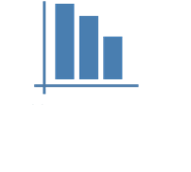



Greek Environmental Literacy Instrument
Kyriazi 2018, Dissertation Thesis
Demographics
Knowledge
Affect
Behavior
42 questions
16
64
Multiple choice items
Knowledge of ecology
Environmental problems and issues
global environmental issues
local environmental issues
Atmosphere
Energy
Ecosystems
Biodiversity
Water
Soil
Litter management
Sustainable Development
11 questions
11 questions
Erdogan and Ok (2011)
Five-point Likert-type
Absolutely disagree
Disagree
Neither agree of disagree
Agree
Absolutely agree
Five-point Likert-type
Never
Almost never
Sometimes
Often
Almost always
Discussion Panel: P. Kyriazi and E. Mavrikaki

Slide 33
Discussion Panel: P. Kyriazi and E. Mavrikaki
Greek Environmental Literacy Instrument
Validity
N=1010, post - secondary students, Greece (18-19 years old)
Kyriazi 2018, Dissertation Thesis
Different types of validity evidence, were used:
4 experts, specializing in different fields ensure the face and content validity
In order to examine the construct validity and factor structure of the instrument, the items in the Affective Scale (AS) and in the Environmentally Responsible Behavior Scale (ERBS) were separately subjected to exploratory factor analysis with Principal Component Analysis (PCA). For the AS, the analysis yielded a three factors which accounted for approximately 62,5% of the total variance. For the ERBS the analysis yielded one factor which accounted for approximately 37.0% of the variance
3
Attitude
Intension to Act
Awareness
1
Environmental Responsible Behavior
Affect
Behavior
sub-scales

Slide 34
Discussion Panel: P. Kyriazi and E. Mavrikaki
Greek Environmental Literacy Instrument
Internal Consistency Reliability
Data revealed acceptable values of alpha, ranging from 0.69 (respectable) to
0.85 (very good).
N=1010, post - secondary students (18-19 years old), Greece
Component | #items | alpha Cronbach’s
Knowledge | 42 (multiple choice) | 0,82
Affect
Attitude | 4 (Likert type) | 0,85
Intension to act | 4 (Likert type) | 0,69
Awareness | 3 (Likert type) | 0,73
Behavior | 11 (Likert type) | 0,82
Kyriazi 2018, Dissertation Thesis

Slide 35
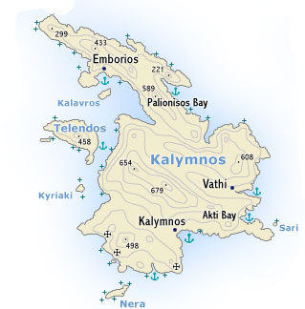
Discussion Panel: P. Kyriazi and E. Mavrikaki
Greek Environmental Literacy Instrument
Internal Consistency Reliability
9th and 10th grade students (15-16 years old),
Kalymnos, Greeece
 | alpha Cronbach’s pre-test, N=143 | alpha Cronbach’s post-test, N=129
Knowledge | .80 | .83
Affect | .69 | .79
Behavior | .73 | .81
Yanniris 2020, dissertation thesis, unpublished data

Slide 36
Critical comments on GELI’s components
by Yanniris
Knowledge
Affect
Behavior
GELI’s Knowledge Sub-Components
Knowledge of ecology
Environmental problems and issues
global environmental issues
local environmental issues
Socio-political-economic knowledge Sub Component is absent
The influence of technoscientific, knowledge-centered approaches (such as the KAB model) is indeed persistent in both teaching and assessment practices of environmental education. However, by now the literature has accumulated sufficient evidence suggesting that environmental literacy does not always depend on an in-depth understanding of environmental science. Especially in the cases of outdoor, experiential education, environmental learning does not seem to proceed through a linear way, leading from environmental knowledge to improved attitudes and behavior (Yanniris 2020, dissertation thesis, unpublished data)

Slide 37
Critical comments on GELI’s components
by Yanniris
Knowledge
Affect
Behavior
Environmental Responsible Behavior Component
GELI’s behavioral component, differs from the existing instruments in that it mostly comprises of questions on learners’ civic and community action….
Kyriazi and Mavrikaki ‘s work is theoretically supported by recent definitions which consider participation in civic life as an integral part of on environmental literacy (Hollweg et al., 2011, p.2-3, Erdogan and Ok 2011). Hence, it is reasonable to assume that in this study, GELI captured aspects of students’ environmental behaviors which previous instruments were not prepared to investigate. (Yanniris 2020, dissertation thesis, unpublished data)

Slide 38
GELI
Greek Environmental Literacy Instrument
Knowledge
Affect
Behavior
Preliminary results from comparative analysis
Between Grade 9 and Grade 10
N=143 Kalymnos pre-test | Knowledge (0 - 42) | Affect (11- 55) | Behavior (max 50 )
Grade 9 | 12.57 | 44.63 | 22.91
Grade 10 | 14.73 | 47.68 | 24.22
P-value | 0.028 | 0.001 | .208
(Yanniris 2020, dissertation thesis, unpublished data)
Discussion Panel: P. Kyriazi and E. Mavrikaki

Slide 39

Η αφήγηση ιστοριών από την ιστορία της βιολογίας ως εκπαιδευτικό εργαλείο για την εισαγωγή εννοιών της φύσης της επιστήμης
– απόψεις των εκπαιδευτικών
Παιδαγωγικό Τμήμα Δημοτικής Εκπαίδευσης
Τομέας Φυσικών Επιστημών Τεχνολογίας και Περιβάλοντος
Ναυσικά Καψαλά, ΥΔ, nkapsala@gmail.com
Ευαγγελία Μαυρικάκη, αν. καθ., emavrikaki@primedu.uoa.gr

Slide 40

Θεωρητικό πλαίσιο
Φύση της Επιστήμης (ΦτΕ):
τι είναι η επιστήμη
πώς λειτουργεί
οι αμφίδρομες αλληλεπιδράσεις
της με την κοινωνία
(McComas et al. 1998)
Από πλευράς:
φιλοσοφίας
ιστορίας
κοινωνιολογίας
ψυχολογίας της επιστήμης
η κατανόησή της αναγκαία για την κατανόηση της Επιστήμης!
(Allchin 2014)

Slide 41
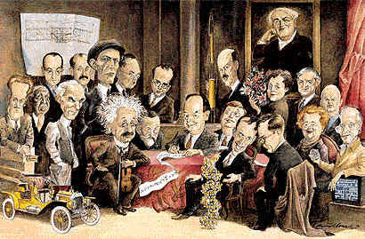
Θεωρητικό πλαίσιο
Θεωρητικό πλαίσιο
Δύσκολη η προσέγγιση της ΦτΕ στη διδασκαλία της επιστήμης
έλλειψη χρόνου
έλλειψη διδακτικών μέσων
παρανοήσεις εκπαιδευτικών
(Höttecke & Silva 2011)
προφορική αφήγηση ιστοριών από την Ιστορία της Επιστήμης (ΙτΕ)
συζήτηση
χρήσιμο εκπαιδευτικό εργαλείο ώστε να ξεπεραστούν τα εμπόδια
(Kapsala & Mavrikaki, in press)

Slide 42
Στόχος έρευνας
να διερευνηθεί κατά πόσο οι εκπαιδευτικοί θεωρούν ότι η αφήγηση ως εκπαιδευτικό εργαλείο μπορεί να τους διευκολύνει να εισάγουν τη διδασκαλία της ΦτΕ στο μάθημά τους
Η έρευνα που παρουσιάζουμε αποτελεί μέρος μεγαλύτερης έρευνας

Slide 43
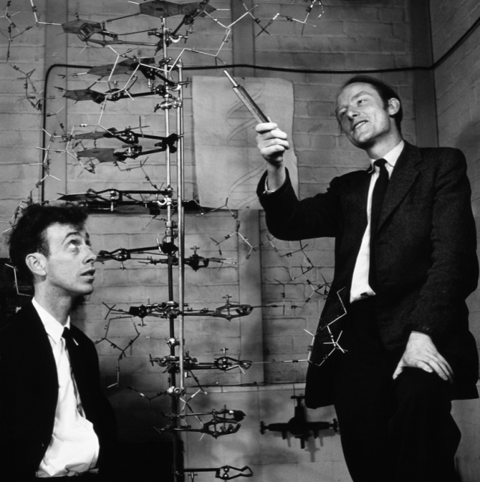
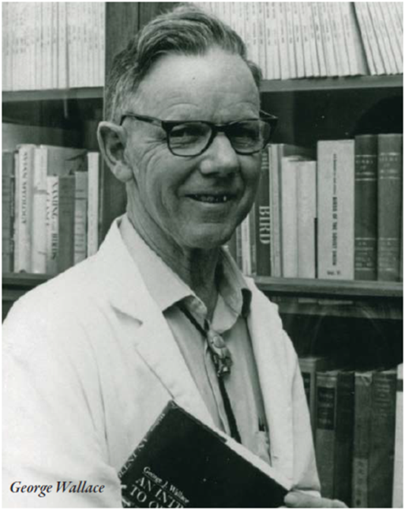
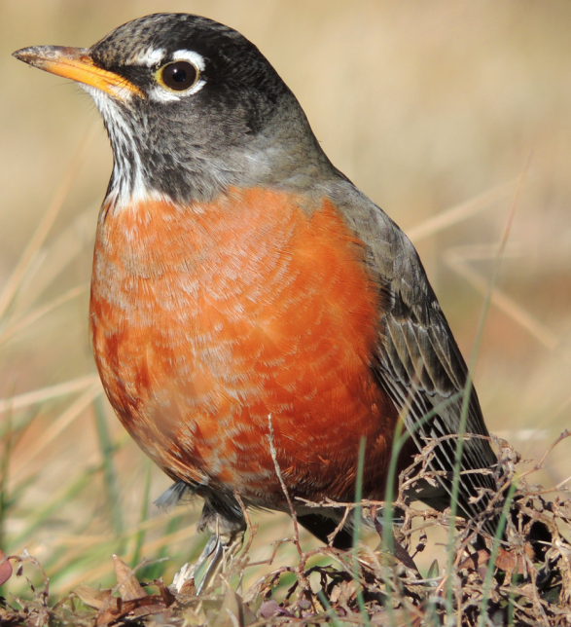
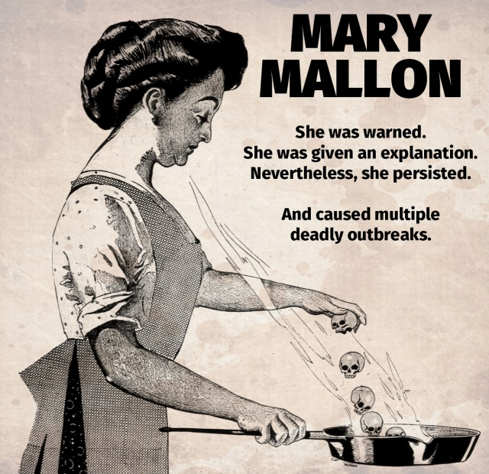
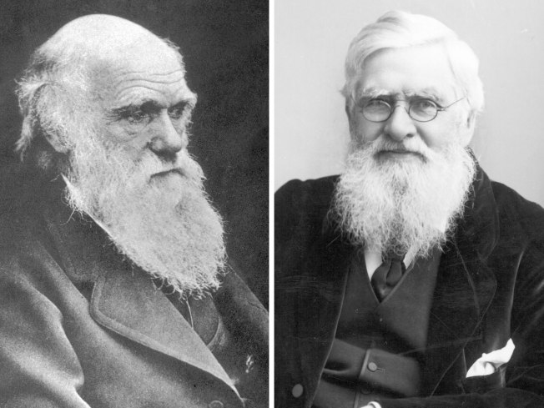
Μεταγράψαμε 4 ιστορίες από την ΙτΕ με βάση τις αρχές της προφορικής αφήγησης (Bruner 2003)
Η Διπλή Έλικα
Οι κοκκινολαίμηδες που σιώπησαν
Η τυφοειδής Μαίρη
Δαρβίνος – Γουάλλας: δυο μυαλά, μια ιδέα

Slide 44
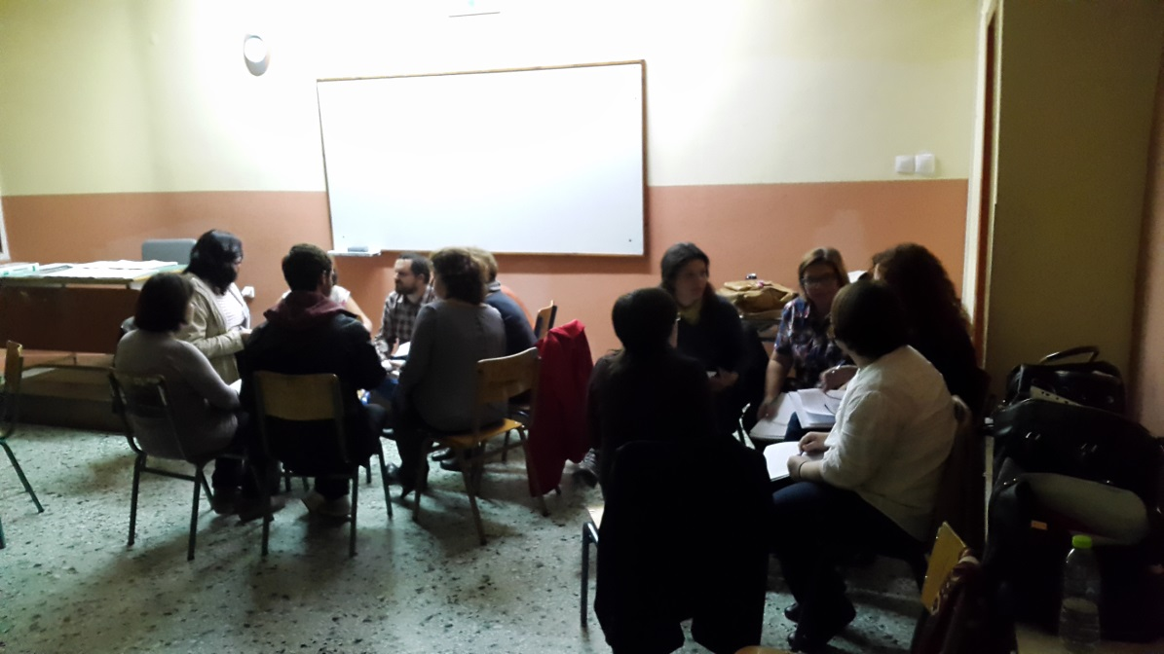
Οργανώσαμε βιωματικό σεμινάριο αφήγησης για εκπαιδευτικούς ΔΕ
(Καψαλά & Μαυρικάκη 2017)
διάρκεια: τρεις ώρες
επαναλήφθηκε: 4 φορές
σύνολο εκπαιδευτικών: 80
εξάσκηση σε τεχνικές αφήγησης
συζήτηση σχετικά με τα κοινωνικο-επιστημονικά ζητήματα που μπορούν να προσεγγισθούν μέσα από κάθε ιστορία

Slide 45


Ερευνητικά Ερωτήματα
Θεωρούν οι εκπαιδευτικοί ότι το σεμινάριο που παρακολούθησαν τους βοήθησε στην αφήγηση των ιστοριών;
Αφηγήθηκαν τις ιστορίες στην τάξη τους;
Πόσο εύκολα ή δύσκολα θεωρούν ότι μπορούν να εφαρμόσουν αφήγηση, και τί δυσκολίες αναγνωρίζουν σε αυτό;
Πόσο εύκολα ή δύσκολα θεωρούν ότι μπορούν να προσεγγίσουν έννοιες της ΦτΕ σε ένα τυπικό μάθημα βιολογίας και τί δυσκολίες αναγνωρίζουν σε αυτό;
Πόσο εύκολα ή δύσκολα θεωρούν ότι μπορούν να προσεγγίσουν έννοιες της ΦτΕ μέσω της αφήγησης των ιστοριών και τί δυσκολίες αναγνωρίζουν σε αυτό;
Ποιες έννοιες της ΦτΕ αναγνώρισαν οι εκπαιδευτικοί στις τέσσερις ιστορίες;
Έχουν πρόθεση στο μέλλον να προσεγγίζουν έννοιες της ΦτΕ μέσω αφήγησης των ιστοριών;

Slide 46
Μεθοδολογία
δομημένο ερωτηματολόγιο κλειστού τύπου μέσω Google forms
επτά μήνες μετά το σεμινάριο
στο ερωτηματολόγιο απάντησαν ανώνυμα 22 εκπαιδευτικοί.
23 ερωτήσεις:
9 ερωτήσεις: αξιολόγηση σεμιναρίου
3 ερωτήσεις: αξιολόγηση αφήγησης ως εκπαιδευτική μέθοδο
4 ερωτήσεις: διδασκαλία της ΦτΕ
7 ερωτήσεις: προσέγγιση εννοιών της ΦτΕ μέσω αφήγησης
8 likert scale ερωτήσεις (5 βαθμίδων)
13 ερωτήσεις πολλαπλής επιλογής
2 διχοτομικές ερωτήσεις
περιγραφική στατιστική, μέσω Excel

Slide 47

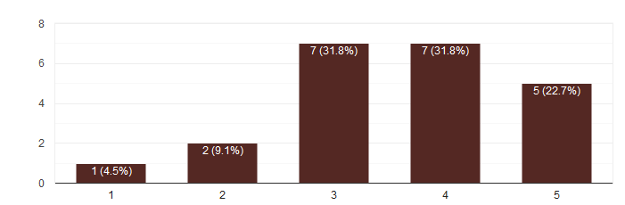
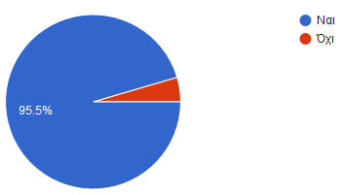
Αποτελέσματα
Θεωρούν οι εκπαιδευτικοί ότι το σεμινάριο που παρακολούθησαν τους βοήθησε στην αφήγηση των ιστοριών;
Επιθυμείτε να παρακολουθήσετε και άλλα σεμινάρια αφήγησης;
πόσο βοηθήθηκαν στην αφήγηση: 3,6/5
Notes:
Οι συμμετέχοντες βαθμολόγησαν το σεμινάριο κατά μέσο όρο με 3,6/5 ως προς το κατά πόσο τους βοήθησε στην αφήγηση, με το 54,5% (12/22) να δηλώνει ότι βοηθήθηκε πολύ και πάρα πολύ. Σε ποσοστό 95,5% (21/22) δήλωσαν ότι επιθυμούν να παρακολουθήσουν και άλλα σεμινάρια αφήγησης.

Slide 48
Αποτελέσματα
Πόσο εύκολα ή δύσκολα θεωρούν ότι μπορούν:
να εφαρμόσουν αφήγηση
να προσεγγίσουν έννοιες της ΦτΕ σε ένα τυπικό μάθημα βιολογίας
να προσεγγίσουν έννοιες της ΦτΕ μέσω της αφήγησης των ιστοριών;
 | αφήγηση | εισαγωγή εννοιών ΦτΕ σε τυπικό μάθημα βιολογίας | εισαγωγή εννοιών ΦτΕ μέσω αφήγησης
Μ.Ο. ευκολίας εφαρμογής (Ν=22) | 3,4/5 | 2,9/5 | 3,2/5
Δύσκολη (2) | 13,6% (3/22) | 36,4% (8/22) | 18,2% (4/22)
Μέτρια (3) | 36,4% (8/22) | 40,9% (9/22) | 50% (11/22)
Εύκολη – πολύ εύκολη (4-5) | 50% (11/22) | 22,7% (5/22) | 31,8% (7/22)
Notes:
Στον Πίνακα φαίνονται οι απαντήσεις τους σχετικά με τη βαθμολόγηση: της αφήγησης, της εισαγωγής εννοιών της ΦτΕ σε ένα τυπικό μάθημα βιολογίας και της εισαγωγής εννοιών ΦτΕ μέσω αφήγησης ως προς την ευκολία της εφαρμογής τους.

Slide 49
Αποτελέσματα
Ποιες δυσκολίες αναγνωρίζουν ότι αντιμετωπίζουν:
στην αφήγηση
στην προσέγγιση εννοιών της ΦτΕ σε ένα τυπικό μάθημα βιολογίας
στην προσέγγιση εννοιών της ΦτΕ μέσω της αφήγησης των ιστοριών;
 | αφήγηση | εισαγωγή εννοιών ΦτΕ σε τυπικό μάθημα βιολογίας | εισαγωγή εννοιών ΦτΕ μέσω αφήγησης
Ν απαντήσεων | 16 (100,0%) | 17 (100,0%) | 11 (100%)
έλλειψη χρόνου | 10 (62,5%) | 11 (64,7%) | 8 (72,7%)
έλλειψη εξοπλισμού | 5 (31,3%) | 6 (35,3%) | 2 (18,2%)
ανάγκη προετοιμασίας εκπαιδευτικού | 7 (43,8%) | 6 (35,3%) | 5 (45,5%)
γνωστική ανεπάρκεια εκπαιδευτικού | 6 (37,5%) | 6 (35,3%) | 4 (36,4%)
κόστος | 1 (6,3%) | 3 (17,6%) | 2 (18,2%)
Notes:
Στον Πίνακα φαίνονται οι απαντήσεις τους σχετικά με τις δυσκολίες που αναγνώρισαν οι εκπαιδευτικοί σε κάθε μέθοδο.

Slide 50
Αποτελέσματα
Ποιες έννοιες της ΦτΕ αναγνώρισαν οι εκπαιδευτικοί στις τέσσερις ιστορίες;
Έννοιες της φύσης της επιστήμης (McComas 2008) | Η διπλή έλικα | Η τυφοειδής Μαίρη | Οι κοκκινολαί-μηδες που σιώπησαν | Δαρβίνος – Γουάλας
1. Βάση σε εμπειρικές αποδείξεις | 18.2% | 59.1% | 50% | 45.5%
2. Σκέψεις σχετικά με την επιστημονική μέθοδο | 72.7% | 45.5% | 63.6% | 50%
3. Η επιστημονική γνώση είναι αβέβαιη, ανθεκτική, και αυτοδιορθούμενη | 22.7% | 13.6% | 18.2% | 36.4%
4. Ορισμός και διάκριση νόμων και θεωριών | 04.5% | - | 04.5% | 13.6%
5. Δημιουργικά στοιχεία στην επιστήμη | 50% | 22.7% | 31.8% | 45.5%
Notes:
Σχεδόν όλα τα στοιχεία της ΦτΕ αναγνωρίστηκαν σε όλες τις ιστορίες, άλλα από περισσότερους και άλλα από λιγότερους εκπαιδευτικούς

Slide 51
Αποτελέσματα
Ποιες έννοιες της ΦτΕ αναγνώρισαν οι εκπαιδευτικοί στις τέσσερις ιστορίες;
Έννοιες της φύσης της επιστήμης (McComas 2008) | Η διπλή έλικα | Η τυφοειδής Μαίρη | Οι κοκκινολαί-μηδες που σιώπησαν | Δαρβίνος – Γουάλας
6. Υποκειμενικότητα επιστημόνων | 27.3% | 18.2% | 40.9% | 27.3%
7. Ιστορικές, πολιτισμικές, κοινωνικές, πολιτικές επιρροές στην επιστήμη | 50% | 40.9% | 45.5% | 63.6%
8. Διαχωρισμός και σχέση επιστήμης και τεχνολογίας | 18.2% | 04.5% | - | 04.5%
9. Όρια της επιστήμης | 09.1% | 13.6% | 13.6% | 27.3%
Notes:
Σχεδόν όλα τα στοιχεία της ΦτΕ αναγνωρίστηκαν σε όλες τις ιστορίες, άλλα από περισσότερους και άλλα από λιγότερους εκπαιδευτικούς

Slide 52
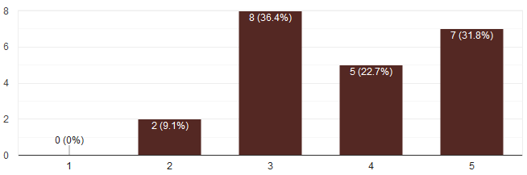
Αποτελέσματα
Αφηγήθηκαν τις ιστορίες στην τάξη τους;
7 (31,8%)
15 (68,2%)
Έχουν πρόθεση στο μέλλον να προσεγγίζουν έννοιες της ΦτΕ μέσω αφήγησης των ιστοριών;
Αποκλείεται
Μάλλον
όχι
Δεν
ξέρω
Μάλλον
ναι
Σίγουρα
ναι

Slide 53
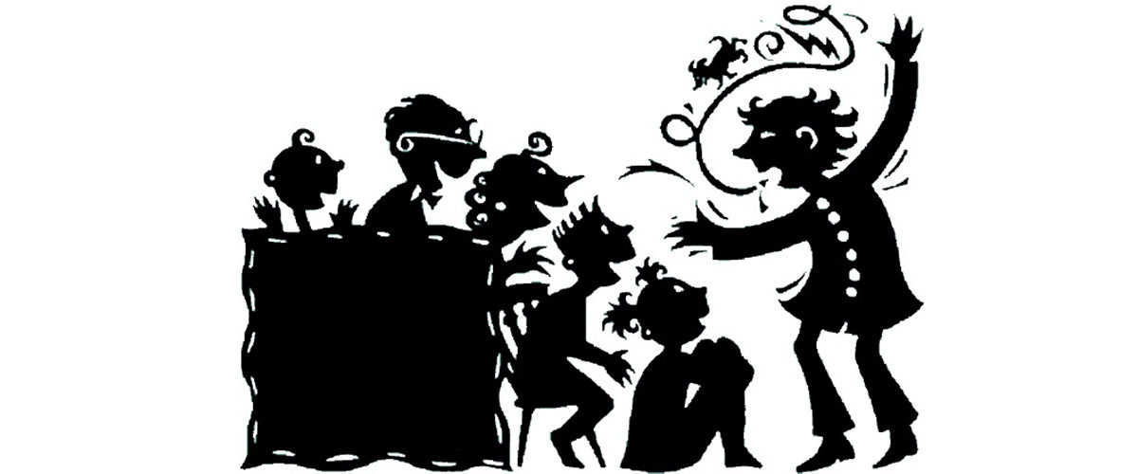
Συμπεράσματα
η αφήγηση είναι αρεστή στους εκπαιδευτικούς ως εκπαιδευτικό εργαλείο
θεωρούν ότι η αφήγηση ως μέθοδος είναι σχετικά εύκολη στην εφαρμογή της
Notes:
Οι εκπαιδευτικοί αξιολόγησαν θετικά το σεμινάριο. Βέβαια, ένα ολιγόωρο σεμινάριο αφήγησης δεν μπορεί να θεωρηθεί επαρκές για την εκπαίδευση των εκπαιδευτικών στην αφήγηση και μάλιστα επιστημονικών ιστοριών, που είναι σχετικά απαιτητικές.
Το ότι το 95% των εκπαιδευτικών δήλωσε ότι επιθυμούν να παρακολουθήσουν και άλλα σεμινάρια αφήγησης όμως, είναι μία ισχυρή ένδειξη, ότι η αφήγηση είναι αρεστή στους εκπαιδευτικούς ως εκπαιδευτικό εργαλείο. Σε ικανοποιητικό ποσοστό οι εκπαιδευτικοί εφάρμοσαν την τεχνική στην τάξη τους και αφηγήθηκαν στους μαθητές τους τις ιστορίες που τους δόθηκαν. Μάλιστα θεώρησαν την αφήγηση ως μία μέθοδο σχετικά εύκολη στην εφαρμογή της.

Slide 54

Συμπεράσματα
οι ιστορίες που δόθηκαν στους εκπαιδευτικούς αποτελούν ικανά μέσα για την προσέγγιση της ΦτΕ
οι ιστορίες περιείχαν ήδη προσαρμοσμένο υλικό από την ΙτΕ και η αφήγηση είναι ένα μέσο που έλκει το ενδιαφέρον των μαθητών
έτσι ξεπεράστηκαν δυσκολίες όπως:
εύρεση και προσαρμογή υλικού
ενδιαφέρον τρόπος παρουσίασης
(Henke & Höttecke 2015)
για να καταφέρουν οι εκπαιδευτικοί να διδάξουν θέματα σχετικά με τη ΦτΕ, θα πρέπει να έχουν στήριξη, και τα κατάλληλα εκπαιδευτικά εργαλεία
(Ratcliffe και Millar 2009)
Notes:
Οι εκπαιδευτικοί παραδέχτηκαν ότι αντιμετωπίζουν δυσκολία στην προσέγγιση θεμάτων της ΦτΕ σε ένα τυπικό μάθημα βιολογίας σε ποσοστό 36,4% με κύριους λόγους δυσκολίας την έλλειψη χρόνου, έλλειψη μέσων, γνωστική ανεπάρκεια εκπαιδευτικού και ανάγκη προετοιμασίας του εκπαιδευτικού. Αυτό το ποσοστό γίνεται 18,2% όταν η προσέγγιση της ΦτΕ γίνεται μέσω αφήγησης, και στους λόγους δυσκολίας, ελάχιστοι πια αναφέρουν την έλλειψη εξοπλισμού. Σύμφωνα με τους Ratcliffe και Millar (2009) για να καταφέρουν οι εκπαιδευτικοί να διδάξουν θέματα σχετικά με τη ΦτΕ, θα πρέπει να έχουν στήριξη, και τα κατάλληλα εκπαιδευτικά εργαλεία. Φαίνεται λοιπόν ότι οι ιστορίες που δόθηκαν στους εκπαιδευτικούς αποτελούν ικανά μέσα για την προσέγγιση της ΦτΕ, και έτσι ο ένας από τους δύο παράγοντες των παραπάνω ικανοποιείται. Επιπλέον καθώς οι ιστορίες περιείχαν ήδη προσαρμοσμένο υλικό από την ιστορία της επιστήμης και η αφήγηση είναι μία διδακτική πρόταση που κεντρίζει το ενδιαφέρον των μαθητών, ξεπερνιούνται και άλλα εμπόδια που έχουν αναφερθεί στη βιβλιογραφία (Henke & Höttecke 2015).

Slide 55


Συμπεράσματα
Σχεδόν όλα τα στοιχεία της ΦτΕ (McComas 2008) αναγνωρίστηκαν σε όλες τις ιστορίες
επιστημονική μέθοδος
κοινωνικές επιρροές στην επιστήμη
ανάγκη εμπειρικών αποδείξεων
δημιουργικότητα στην επιστήμη
νόμοι και θεωρίες
σχέση επιστήμης και τεχνολογία
περιεχόμενο ιστοριών
εξοικείωση εκπαιδευτικών με έννοιες
Notes:
Τα στοιχεία που αναφέρθηκαν περισσότερο ήταν αυτά σχετικά με την επιστημονική μέθοδο και τις κοινωνικές επιρροές στην επιστήμη, ακολουθούμενα από την ανάγκη εμπειρικών αποδείξεων, και τη δημιουργικότητα στην επιστήμη.
Αυτά που αναφέρθηκαν λιγότερο ήταν τα σχετικά με τους νόμους και τις θεωρίες, και την επιστήμη και τεχνολογία.
Αυτό αποδίδεται τόσο στο περιεχόμενο των ιστοριών όσο και στην εξοικείωση των εκπαιδευτικών με ορισμένα από τα στοιχεία της ΦτΕˑ για παράδειγμα, η επιστημονική μέθοδος αποτελεί ξεκάθαρο στόχο του ελληνικού αναλυτικού προγράμματος.

Slide 56
Συμπεράσματα
Πιθανά μία σειρά σεμιναρίων:
  αφήγησης ιστοριών από την ΙτΕ και
  προσέγγισης της ΦτΕ,
να είναι ικανή ώστε οι εκπαιδευτικοί να εφοδιάζονται επαρκώς
για τη διδασκαλία της ΦτΕ.

Slide 57
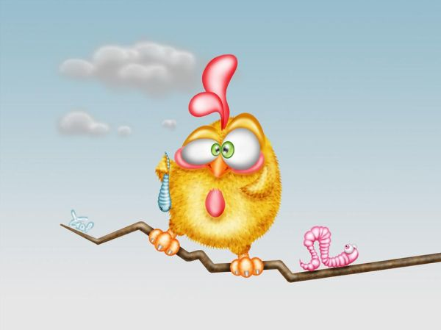
Σας ευχαριστούμε πολύ…

